Slide 1
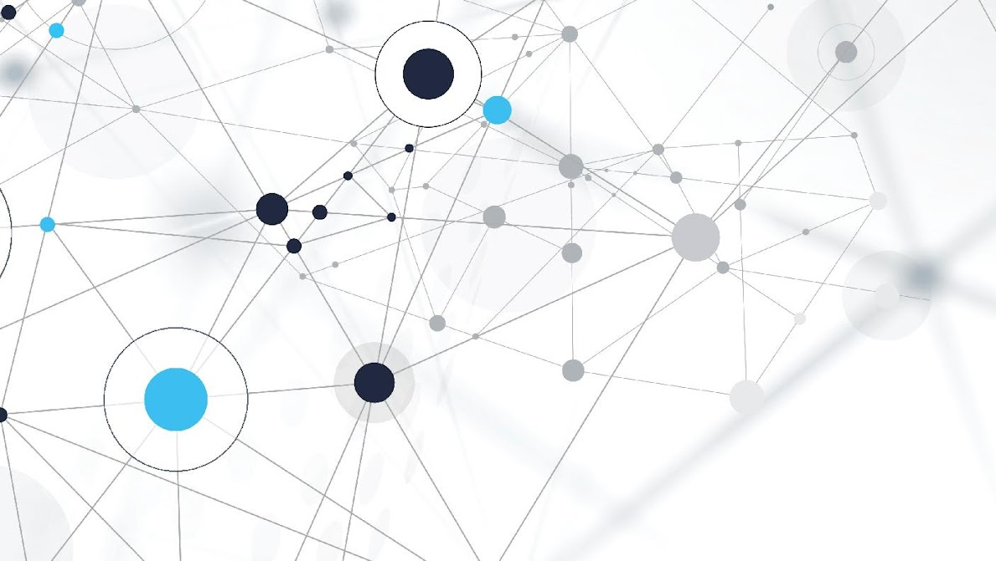
Introdução à linguagem Python
Fernando Henrique Vieira Trindade

Slide 2
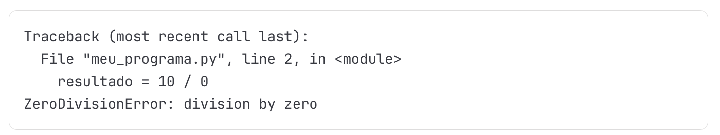
Exceptions
O é um erro:
Quando você está aprendendo Python, certamente já viu mensagens como esta:
Não se assuste! Isso é normal e acontece com todos os programadores. Essa mensagem é o Python nos avisando que algo deu errado.

Slide 3
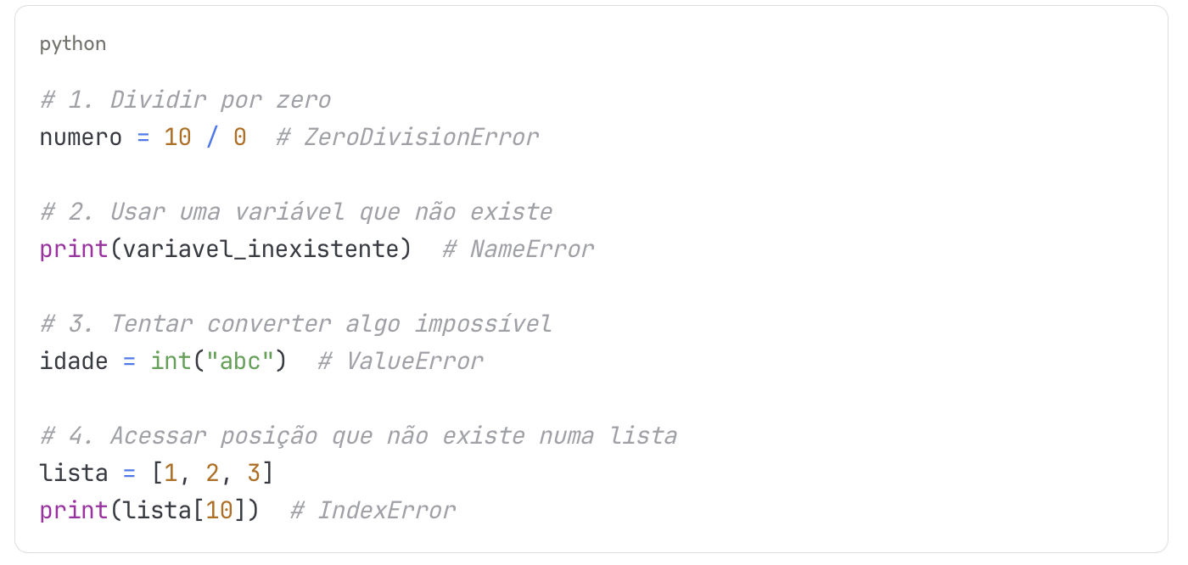
Exceptions

Slide 4
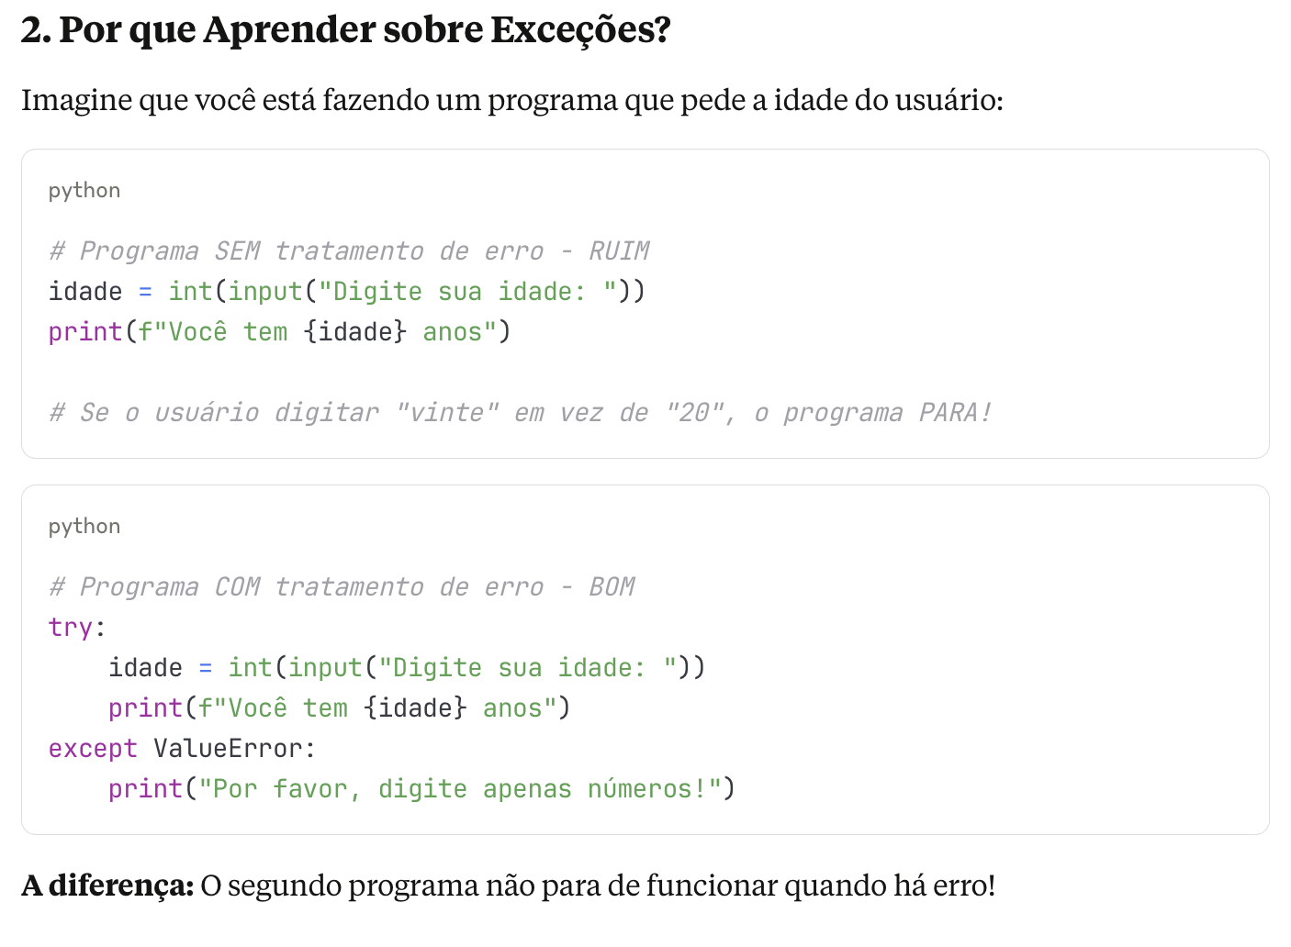
Exceptions

Slide 5
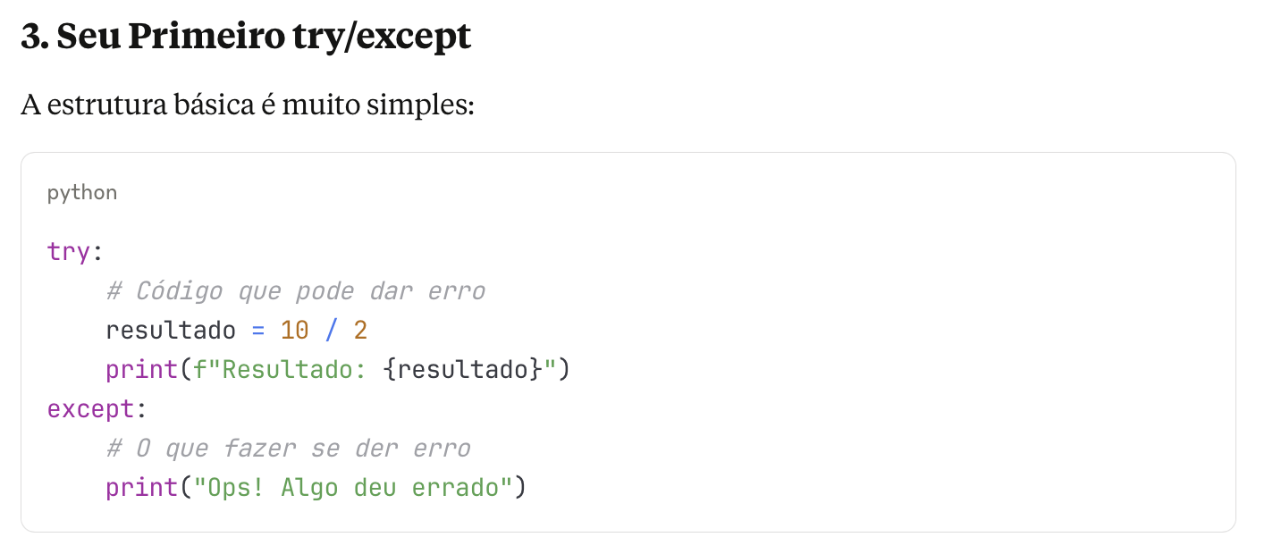
Exceptions

Slide 6
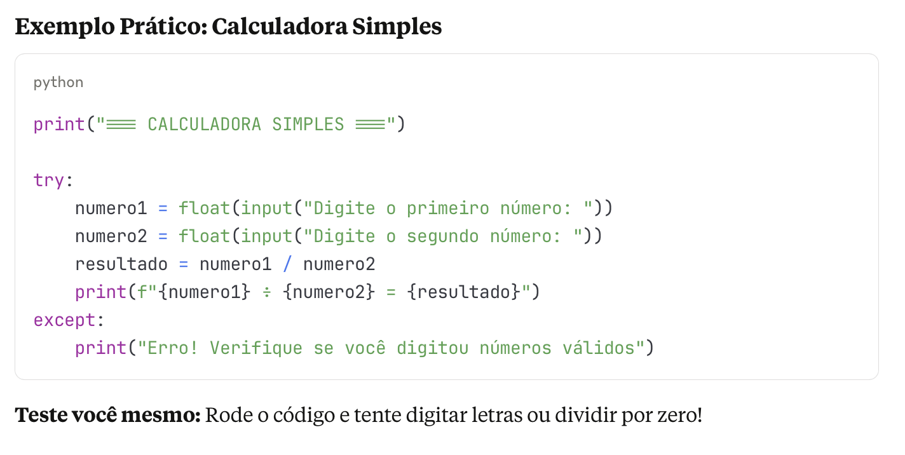
Exceptions

Slide 7
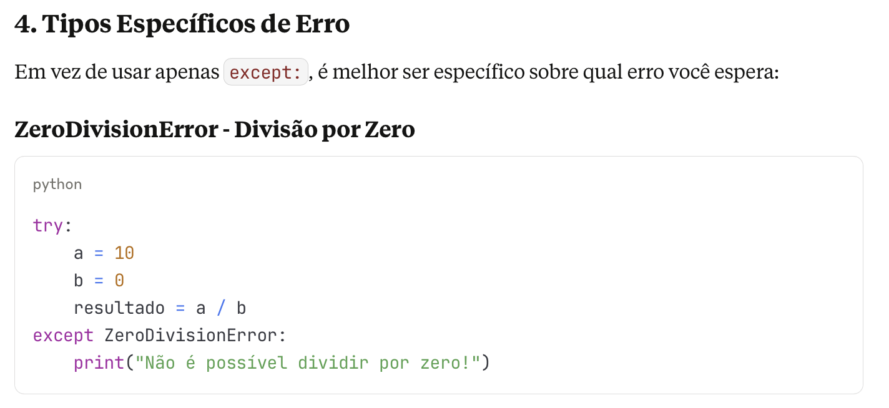
Exceptions

Slide 8
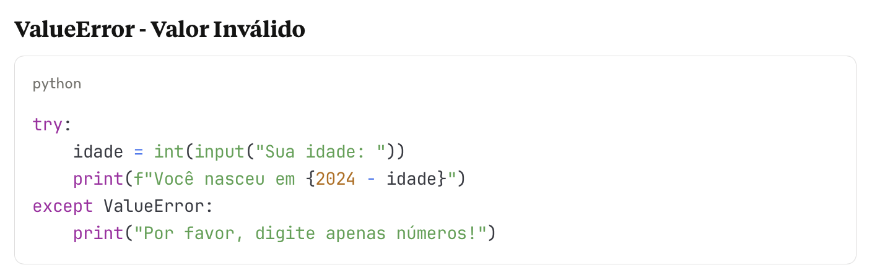
Exceptions

Slide 9
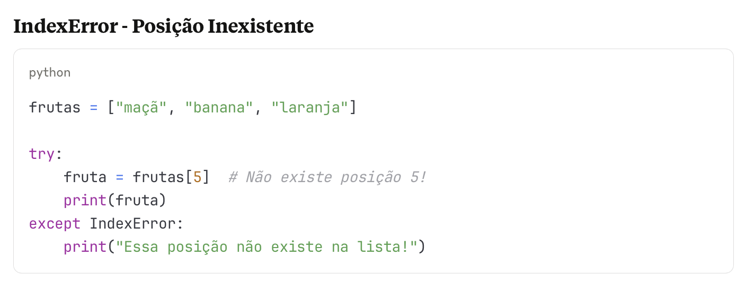
Exceptions

Slide 10
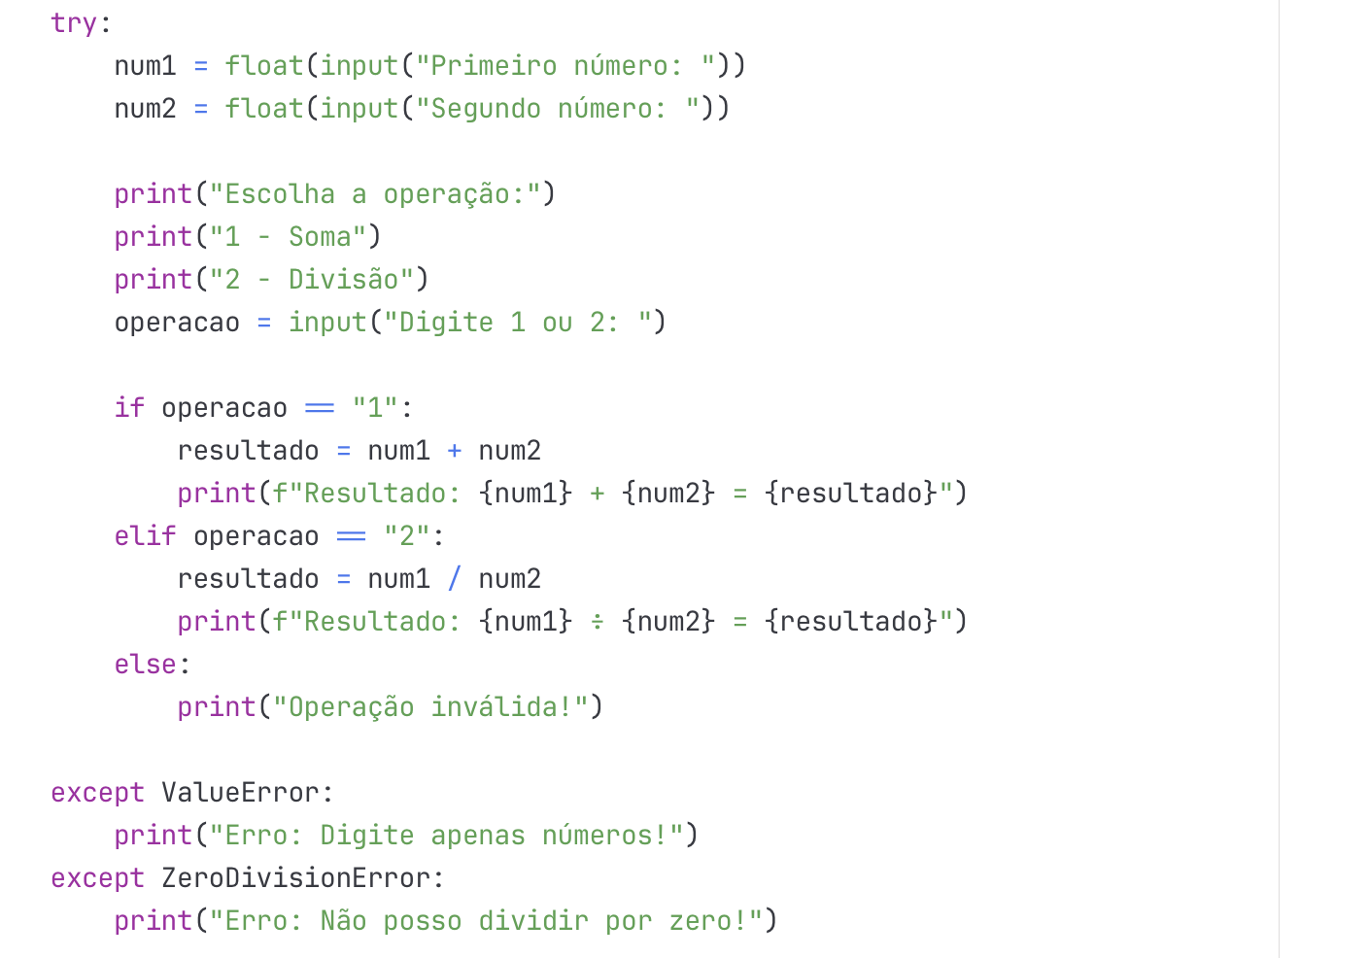
Exceptions

Slide 11
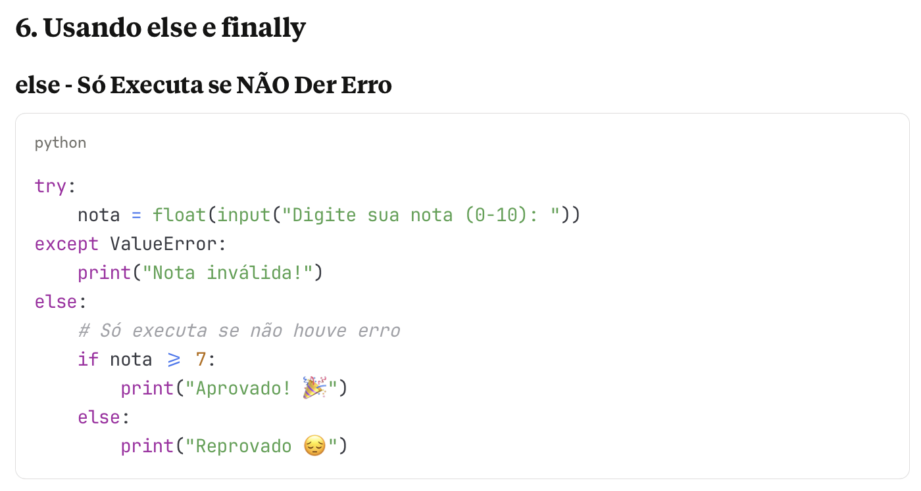
Exceptions

Slide 12
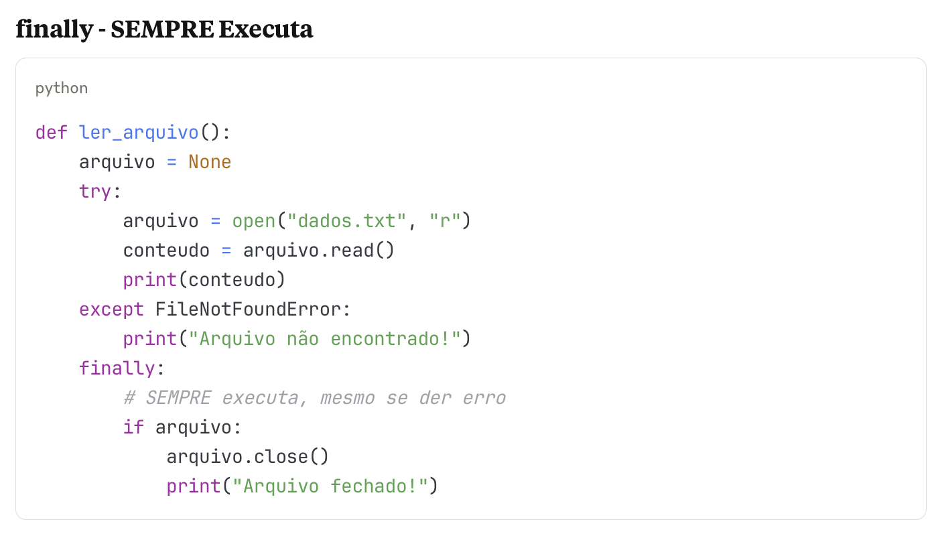
Exceptions

Slide 13
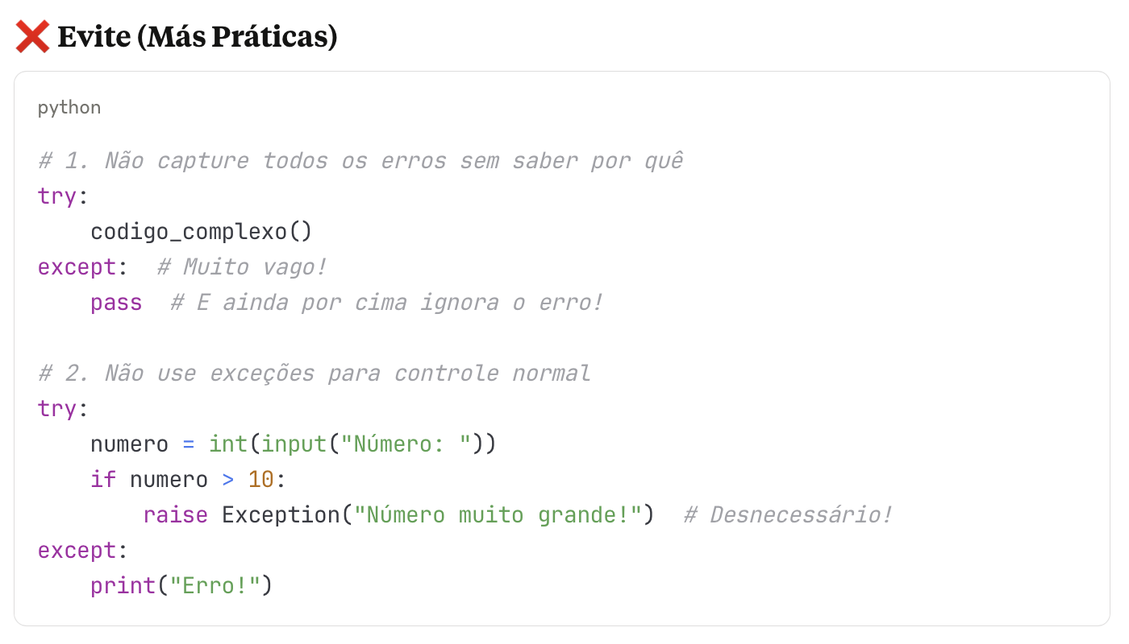
Exceptions

Slide 14
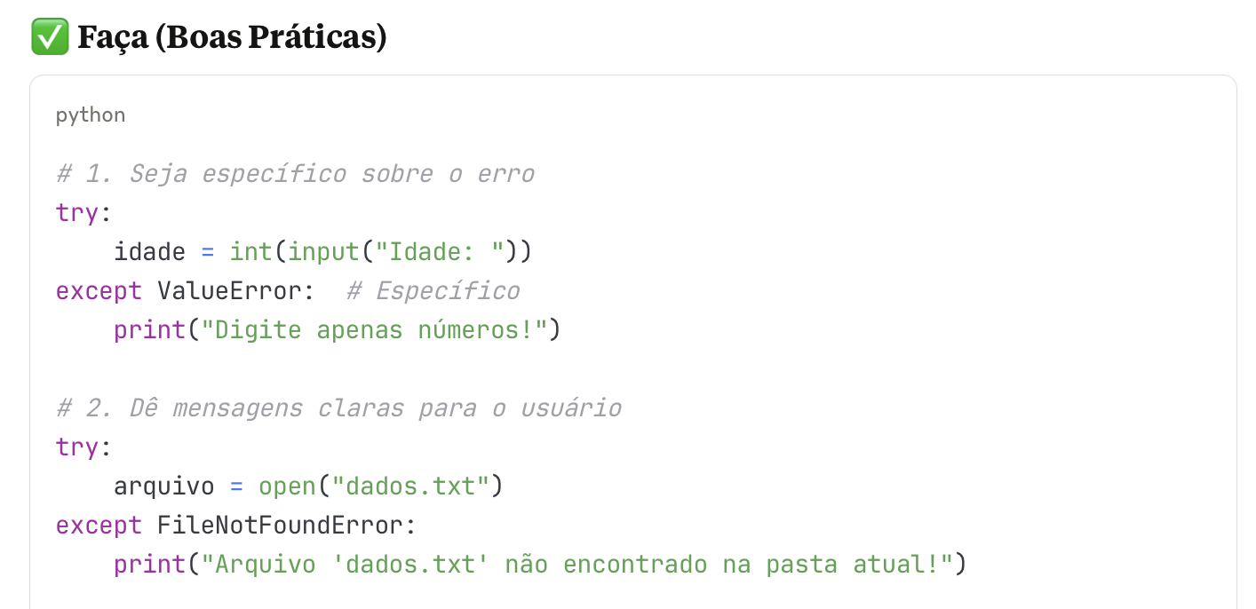
Exceptions

